Slide 1

市场逐渐反弹
主讲老师
陈灼基
课程日期
2025.09
执业编号
投顾从业：A1120620030004
基金从业编号：P1069558100002
中国·广州

Slide 2
当前的操作思路
1、控盘双突破（智能辅助线、20日、10日、5日均线），走向上的趋势
2、主题猎手战法：结合热点、L2资金等指标

Slide 3
精辟投资格言
当你理解人心，你才理解市场。
你会发现：
大家很兴奋的时候，就是短线顶部附近
大家很绝望的时候，就离短期底部不远
大家都在喊风险的时候，其实风险不大
大家都在喊机会的时候，其实机会较少
行情从来不是 K 线里的秘密，
而是大众情绪的“平均值”。

Slide 4
今日热门消息解读
1、商业航天：
上海证券交易所对外发布《上海证券交易所发行上市审核规则适用指引第9号——商业火箭企业适用科创板第五套上市标准》，对商业火箭企业适用科创板第五套上市标准作出细化规定，更好支持尚未形成一定收入规模的优质商业火箭企业适用第五套上市标准，加快推进商业航天创新发展、主动服务航天强国战略。
2、机器人：
工信部人形机器人与具身智能标准化技术委员会成立会议日前在京召开。成立人形机器人与具身智能标准化技术委员会是贯彻落实党中央、国务院决策部署，发挥标准引领作用，加强高质量标准供给，推动人形机器人与具身智能技术熟化和应用落地的重要举措。标委会主要承担人形机器人与具身智能基础共性、关键技术、部组件、整机与系统、应用、安全等领域行业标准制修订工作，秘书处设在中国电子学会。

Slide 5
今日热门消息解读
3、自动驾驶：
中国首批L3级自动驾驶专用正式号牌车辆在重庆正式规模化上路通行，本次上路车辆共46辆，它们是搭载L3级自动驾驶系统的长安深蓝汽车。该批车辆获准在重庆市内环快速路、新内环快速路（高滩岩立交—赖家桥立交）及渝都大道（人和立交—机场立交）开展上路通行。

Slide 6
操作策略
仓位：五成——七成
策略：两个中线个股，两个短线个股
或者，三个中线、吃波段收益，一个短线
剩余资金灵活做T
持续拉升连板股、极致抱团趋势股、低吸高活跃强势股、
潜伏利好消息政策个股、耐心持有优质个股、平铺首板个股

Slide 7
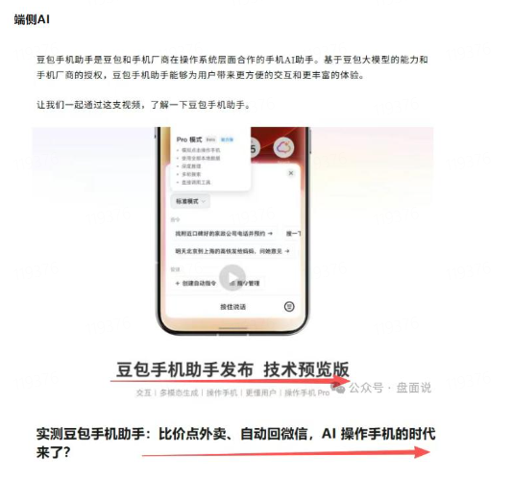
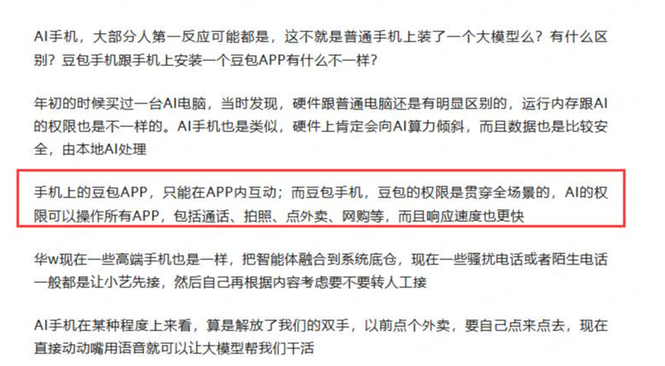
风口——端侧ai

Slide 8
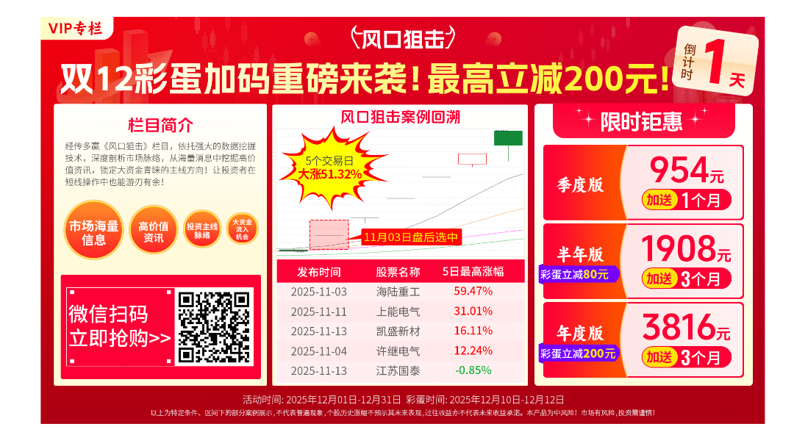
风口彩蛋

Slide 9
风口狙击——为投资保驾护航
1、周一最强风口：选择当日涨停板个股最多的板块，当日最强的风口
2、周二主题风口：选择当日主题猎手最强的主题，挖掘最强的两个股票
3、周三资金风口：选择当日行业板块，主力净买额第一名或第二名的板块
4、周四逻辑风口：结合当日或近几日逻辑逐渐发酵的风口，博弈周末发酵
四个不同维度的逻辑，每天筛选出强风口、强个股，为投资保驾护航，助力账户长虹
用户收益案例：以上为特定客户、特定时间区间的历史业绩，个别情况不代表普遍现象，个股历史涨幅不预示其未来表现，过往收益亦不代表未来收益承诺。市场有风险，投资需谨慎！
个股案例涨幅回访：以上为特定条件、特定时间区间下的部分案例展示，不代表普遍现象，个股历史涨幅不预示其未来表现，过往收益亦不代表未来收益承诺。市场有风险，投资需谨慎！

Slide 10
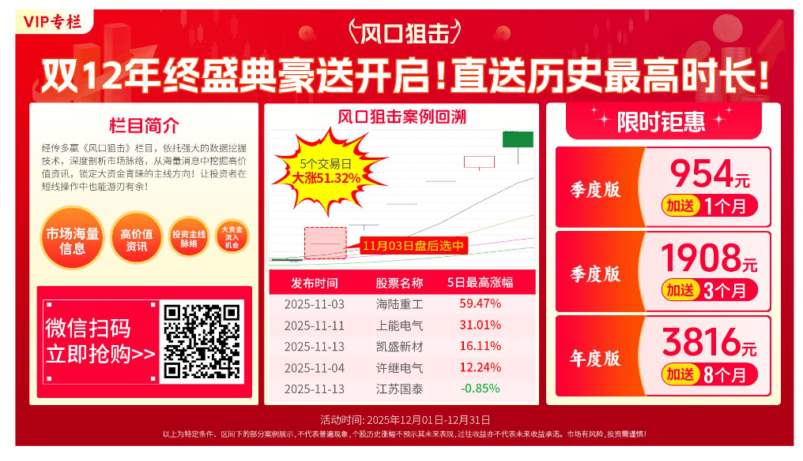
风口狙击

Slide 11
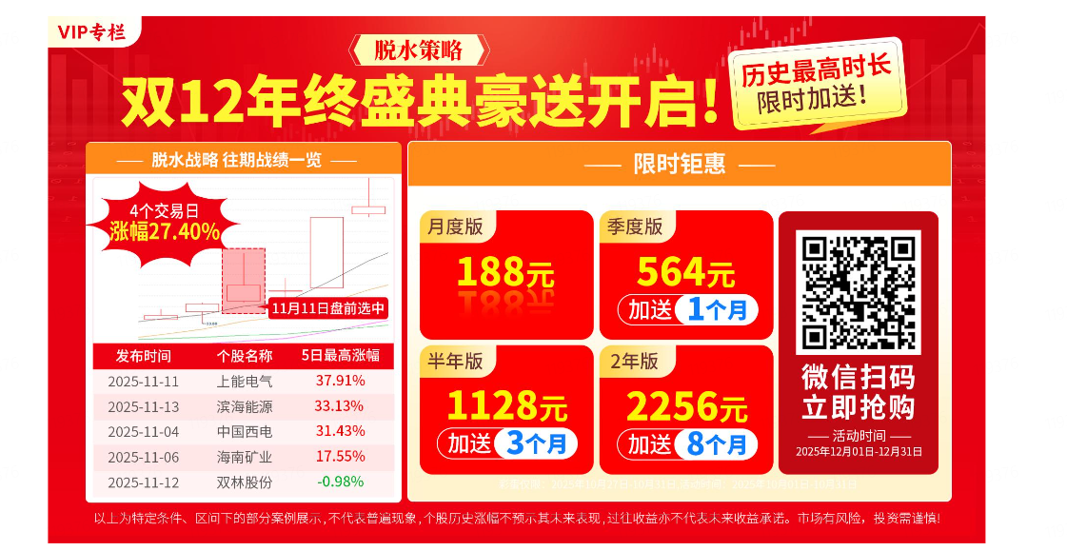
脱水策略

Slide 12
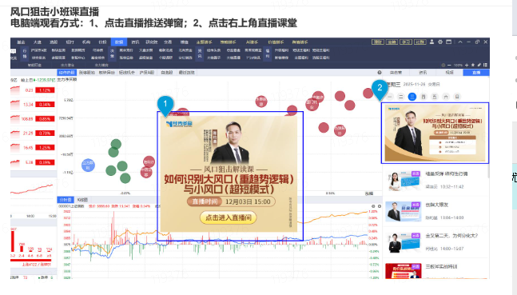
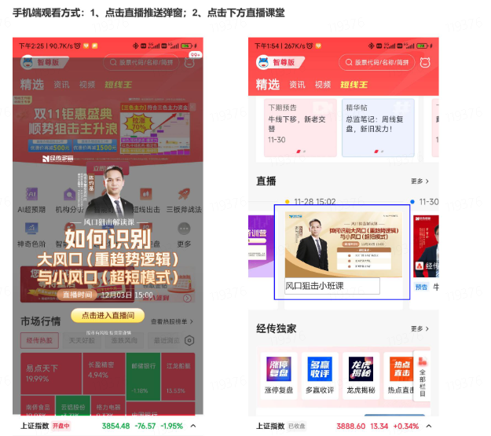
风口小班课观看方法

Slide 13
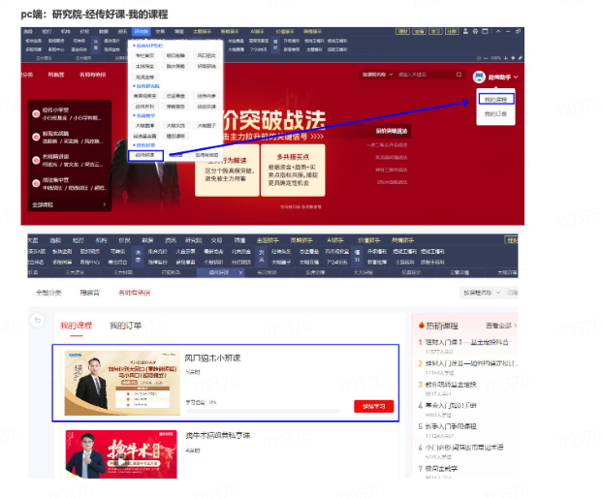
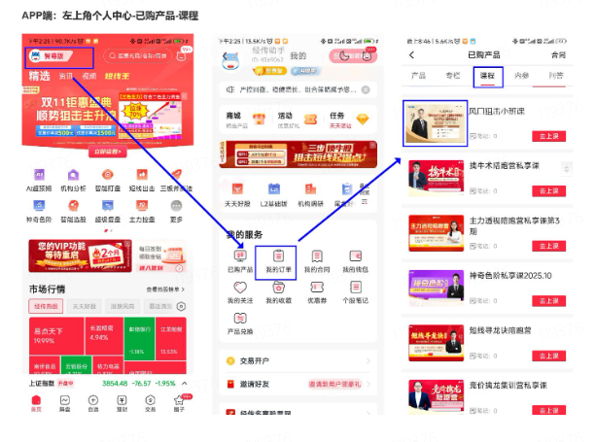
小班课回看方法

Slide 14


Slide 15

第三个“国九条”

Slide 16


Slide 17

经传好课

Slide 18


